Slide 1
IMPLEMENTACIÓN DE UN SISTEMA DE GERENCIAMIENTO DE INTEGRIDAD DE LÍNEAS DE ERFV EN SERVICIO
¹A.Pellicano, ²J.P.Rossi, ³F.Stupenengo
¹ Sintec S.A. - Falucho 2981 4º B - Mar del Plata – Bs. As. – Argentina – apellicano@sintecsa.com.ar
² Sintec S.A. - Falucho 2981 4º B - Mar del Plata – Bs. As. – Argentina – jprossi@sintecsa.com.ar
³ SIFIMAC – Hudson 4545 – Mar del Plata – Bs. As. – Argentina – franco.stupenengo@sifimac.com

Slide 2
INTRODUCCIÓN
En los últimos tiempos existe un uso creciente de cañerías de ERFV (Epoxi Reforzado con Fibra de Vidrio) en los campos de producción de petróleo.
Excelente resistencia a la degradación sin necesidad de dosificación de químicos,
Baja pérdida de carga en comparación con cañerías de acero,
Rapidez de montaje.
Uso potenciado por una serie de propiedades beneficiosas:

Slide 3
Baja resistencia al impacto,
Variación potencial de las propiedades mecánicas en el tiempo,
Operación inadecuada,
Montaje deficiente; principalmente en las uniones.
Existen factores que propician el desarrollo de fallas eventuales:

Slide 4
Con el objeto de asegurar una adecuada performance de este material en el tiempo, minimizando el riesgo de falla asociado, es necesario implementar:
Sistema de Gestión de la Integridad
que permita el cumplimiento de los siguientes objetivos particulares:
Cumplir con los requerimientos regulatorios vigentes,
Evitar la ocurrencia de fallas,
Asegurar los márgenes de seguridad de la operación en el tiempo,
Adecuar la estrategia de mantenimiento a los objetivos de la unidad de gestión.

Slide 5
El Sistema de Gestión de la Integridad constituye una herramienta sistemática que debe integrar todas las etapas involucradas:
Diseño e ingeniería,
Especificación, adquisición, transporte, acopio y recepción del material,
Construcción y puesta en servicio de la línea,
Operación,
Tareas de Mantenimiento, Inspección, Monitoreo, Mitigación y Acciones Complementarias.

Slide 6
El proceso de gestión debe asegurar como mínimo los siguientes aspectos:
Recolección de toda la información de base asociada a la cañería y su historial en servicio,
Realización de análisis de riesgo base identificación y evaluación de amenazas,
Definición e implementación de planes basados en riesgo,
Evaluación de la aptitud para el servicio de la línea junto con las acciones correctivas necesarias,
Seguimiento mediante un tablero de indicadores de gestión
Identificación temprana de desvíos
Evaluación de la efectividad del conjunto de acciones realizadas.
El sistema debe estar enmarcado en un proceso de evaluación y aprendizaje continuo.

Slide 7
A continuación se presenta un lineamiento general de las diferentes etapas del Sistema de Gestión de Integridad implementado en cañerías de ERFV con el objeto de asegurar el cumplimiento de los objetivos delineados y que surge de la experiencia reunida en cañerías instaladas en yacimientos de petróleo y gas.

Slide 8
DESARROLLO
Diseño Hidráulico
El diseño hidráulico conlleva la simulación de comportamiento de la cañería bajo condiciones permanentes y transitorias, correspondientes a escenarios críticos probables, como base para determinar las solicitaciones asociadas a la operación y diseñar o verificar los sistemas de protección implementados.
La fase de simulación operativa en régimen permanente permite caracterizar la condición de la cañería bajo estudio punto a punto a lo largo de la traza, que en términos generales implica la cuantificación de:
Presión y temperatura.
Evolución de las propiedades del fluido, el patrón de flujo, velocidades por fase y hold up (sistemas de flujo multifásico).
Propiedades de mezcla (flujo multifásico) y límites erosivos (si se conocen las constantes erosivas del material).
La simulación se lleva a cabo con los siguientes objetivos particulares:
• Suministrar la base para llevar a cabo el análisis de esfuerzos punto a punto,
• Establecer los puntos críticos, tanto desde el punto de vista mecánico como desde el punto de vista de los mecanismos de degradación (asistidos por temperatura y flujo).

Slide 9
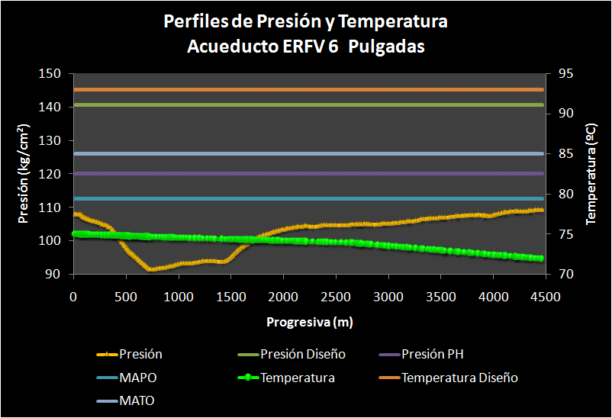
La simulación de flujo en Régimen Transitorio permite establecer la distribución de presión en cañerías susceptibles al golpe de ariete, asociadas a eventuales picos de presión (operaciones de arranque o eventuales fallas en mecanismos de control de bombas) y/o cierre brusco de válvulas de bloqueo o regulación (golpe de ariete).
Como resultado de la simulación dinámica se obtendría lo siguiente:
• Definición de puntos o sectores críticos, sujetos a presiones superiores a la MAPO.
• Factibilidad de ruptura localizada.

Slide 10
Diseño Estructural
El objetivo del diseño estructural es asegurar que la cañería sea capaz de soportar a lo largo de la vida útil las tensiones y deformaciones asociadas a las solicitaciones de servicio y a los vínculos del sistema.
En la fase de Análisis y Evaluación de Tensiones se calcula la distribución de esfuerzos equivalentes y por componente (tangencial, radial y axial), considerando los siguientes factores:
Material: considerando las propiedades específicas de matriz y refuerzo.
Dimensiones de la cañería (diámetro y espesor).
Plani-altimetría de la traza.
Vínculos y accesorios (bridas, válvulas, muertos, soportes, juntas de dilatación, etcétera).
Solicitaciones por presión interna y externa, temperatura, cargas puntuales, etcétera.
Los objetivos de este análisis son:
Obtener la distribución de esfuerzos equivalentes y de componentes respectivas, a lo largo de la traza, para verificación de límites máximos admisibles.
Determinar la susceptibilidad de ocurrencia de MDD asistidos mecánicamente.

Slide 11
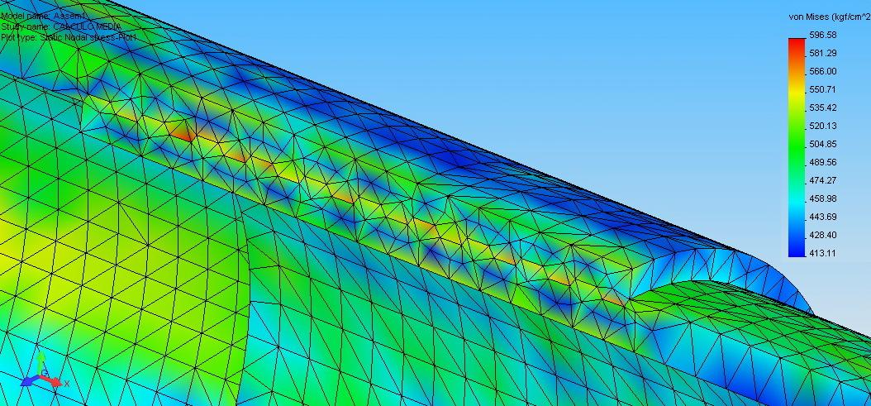
Distribución de tensión equivalente (Von Mises), por solicitaciones combinadas de montaje y presión interna, simulando contacto macho-hembra (rosca de cañería ERFV de alta presión).

Slide 12
Análisis y Evaluación de Riesgos
La metodología de análisis y evaluación de riesgos es similar a la utilizada en cañerías de acero, pero las amenazas consideradas son particulares del ERFV.
integridad,
ARB grupo técnico multidisciplinario ingeniería,
operación,
SSA
Dentro de las amenazas consideradas se incluyen:
Dependientes del tiempo:
factores que evolucionan y que modifican progresivamente la condición del componente afectado: MDD.
Independientes del tiempo:
factores cuya ocurrencia es aleatoria y que modifican instantáneamente la condición del componente afectado: factores climáticos, errores humanos, sobrecarga y eventos operativos.
Estables en el tiempo:
Factores que modifican su condición, permaneciendo constante durante el resto de su vida útil: defectos de fabricación y/o construcción, errores de reparación.

Slide 13
La estimación de probabilidad de falla está fundamentada y respaldada en el conocimiento y experiencia del grupo de analistas involucrado.
Mejor definición de los riesgos
Sectorización de la traza (segmentos)
Monitoreo
Planes Inspección
específicos Mantenimiento
Mitigación.
Cada amenaza de falla es analizada y registrada individualmente.
1º. Se establece la Probabilidad de falla de cada iniciador identificado (Ej.: temperatura).
2º. Probabilidad de inicio de la amenaza (PI) Existen o no acciones preventivas?
3º. PI + Período de ocurrencia posible Probabilidad de falla asociada.
4º. La consecuencia de cada amenaza se estima según el impacto del evento sobre la Seguridad, MA y Negocio.
Tanto para la probabilidad como la consecuencia se asignan valores decrecientes de 5 a 1, conforme al aumento en el nivel de criticidad.

Slide 14
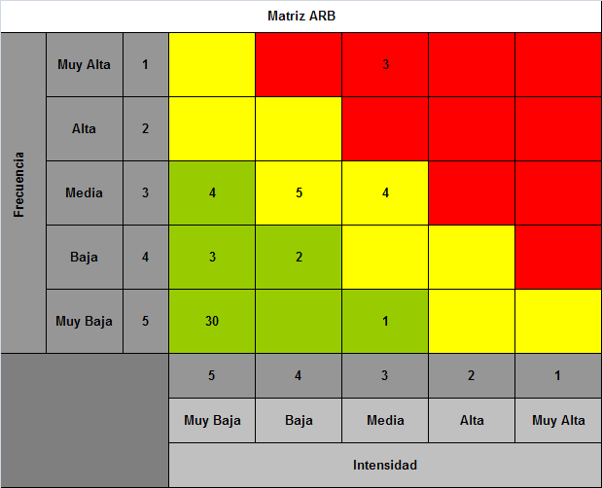
Amenazas de mayor relevancia en la estadística de falla de estos materiales son:
Corto Plazo: defectos de construcción (principalmente en uniones) y defectos de fabricación,
Medio y Largo Plazo: defectos de operación (temperatura elevada, eventos hidrodinámicos).
Pueden existir además problemas asociados a errores humanos (impacto y sobrecarga), condicionados al nivel de actividad como por el grado de supervisión y señalización de las trazas.
Matriz de Riesgo Base

Slide 15
Vida Remanente
La evaluación de vida remanente está dirigida a determinar el lapso estimado de operación segura de la cañería bajo solicitaciones actuales o proyectadas.
El objetivo implica lo siguiente:
Estimación del nivel de degradación en el tiempo, que repercute en las propiedades físicas y mecánicas.
Calcular la resistencia remanente de la cañería, bajo las condiciones de degradación previstas.
Estimar la vida remanente del sistema, por comparación entre la curva de resistencia remanente y la presión máxima de trabajo.
Para estimar la evolución de resistencia remanente se considerarán los siguientes factores de incidencia:
Temperatura,
Propiedades del fluido, incluyendo la fracción de agua y la composición de la fase hidrocarburo,
Defectos (transporte – estiba – montaje), detectados mediante inspección-ensayo y/o fallas previas ocurridas.

Slide 16
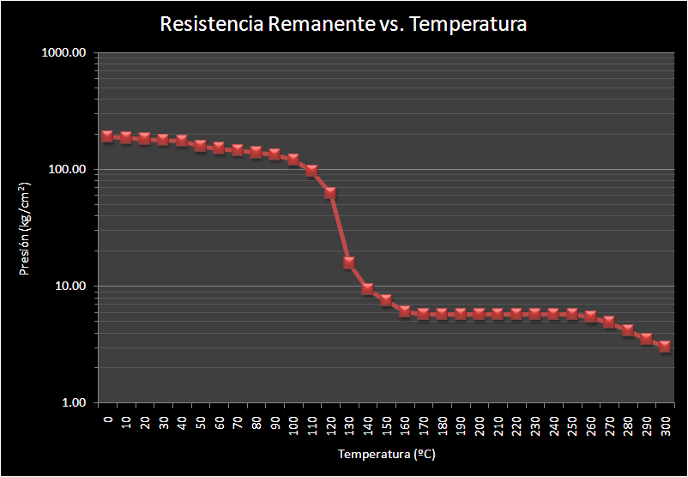
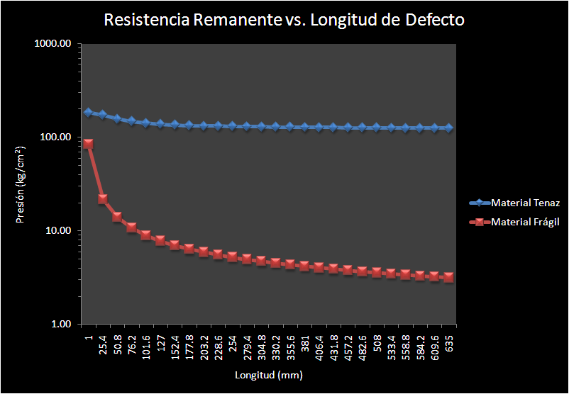
Curva representativa de la variación de resistencia remanente en función de la temperatura.
Curva representativa de la variación de resistencia remanente en función de la longitud de defecto (material tenaz versus material frágil).

Slide 17
Planes Basados en Riesgo
El programa de gestión de integridad está compuesto por un conjunto coordinado de planes basados en la identificación de amenazas y evaluación de riesgo.
Los planes se encuadran en las siguientes categorías principales:
Inspección y ensayo: en este grupo se sitúan el ensayo hidrostático, la emisión acústica, la inspección directa y los ensayos de laboratorio.
Estas técnicas se implementan para detectar y caracterizar defectos y anomalías de fabricación, transporte, estiba, montaje y degradación.
Monitoreo: seguimiento y registro de parámetros operativos, propiedades del fluido y análisis de muestras (niples testigo).
Fundamentalmente dirigido a la detección temprana de procesos de degradación, condicionados por las condiciones de la operación.
Mitigación: medidas de eliminación de riesgos asociados a diferentes tipos de amenazas.
Ej.: a) mitigación de procesos de degradación por disminución de la temperatura de operación;
b) mitigación de daños estructurales por instalación de sistemas de alivio (golpe de ariete).
Mantenimiento: acciones de reemplazo y reparación, tanto de índole preventivo como reactivo.
En el caso de los planes basados en riesgo, tanto la reparación como el reemplazo son de carácter preventivo, y surgen de un análisis de vida remanente.

Slide 18
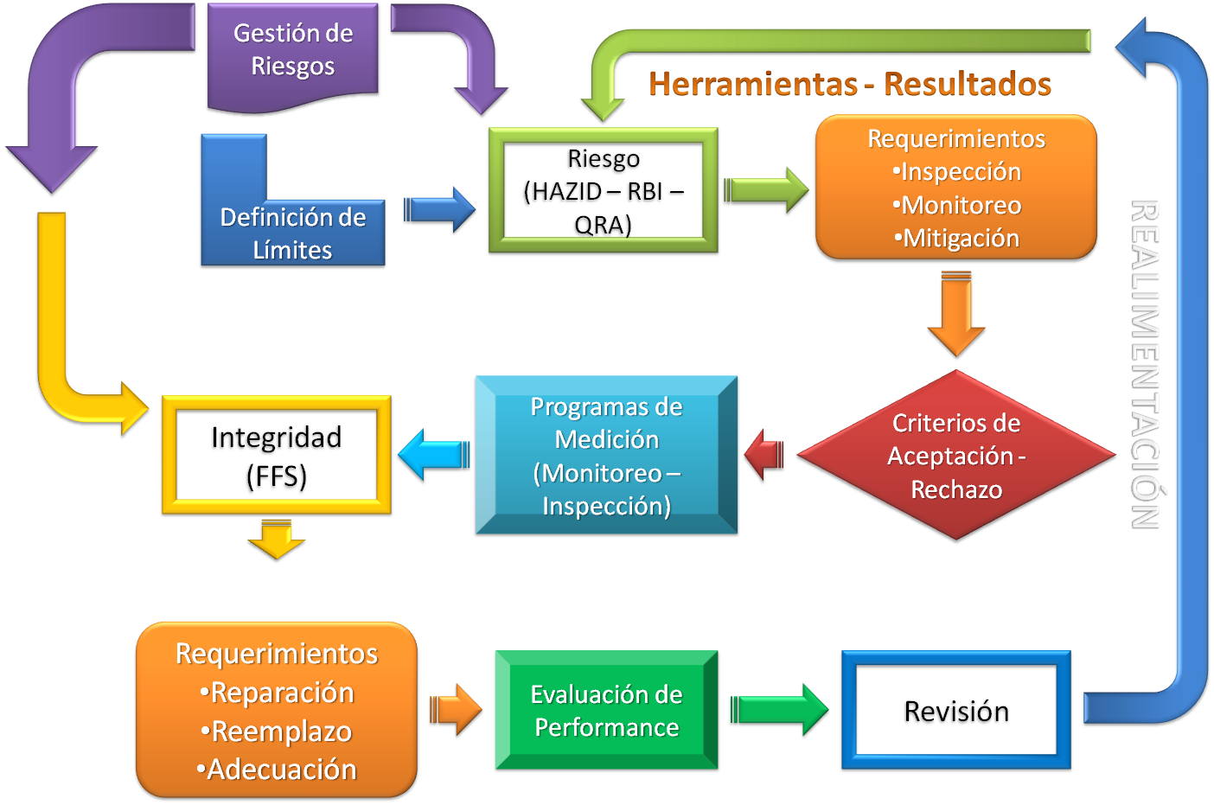
Riesgo
Flujo-grama representativo del proceso de aseguramiento de aptitud.

Slide 19
Análisis de Falla y Soporte Experimental
En términos generales, el análisis de fallas en servicio y los ensayos programados de laboratorio tienen alguno de los siguientes objetivos:
Cuantificar propiedades físico-químicas y mecánicas de materiales, tanto para calificar partidas de cañería nueva como para identificar variaciones asociadas a mecanismos de degradación de cañerías en servicio.
Dimensionar y verificar roscas correspondientes a muestras de cañería, para identificar eventuales defectos de fabricación y verificar su conformidad con estándares vigentes.
Evaluar la incidencia del montaje sobre muestras de cañería extraídas en campo.
Algunos de los ensayos normalmente previstos para caracterización del material son los siguientes:
Espectroscopía infrarroja: para identificar la matriz y/o sustancias depositadas en la superficie interior.
Calorímetría Diferencial de Barrido (DSC) y Análisis Mecánico-Dinámico (DMA): para cuantificación de la Temperatura de Transición Vítrea.
Evaluación en microscopio óptico y electrónico (SEM): para determinar la estructura del material (capas y ángulo de orientación de las fibras) y el nivel de adhesión entre fibra y matriz.
Ensayos mecánicos de flexión en tres puntos e impacto: para comparar las propiedades mecánicas de cañería nueva y en servicio (zona de falla).

Slide 20
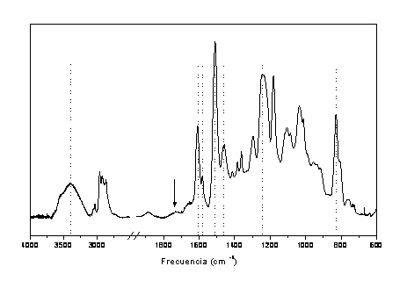
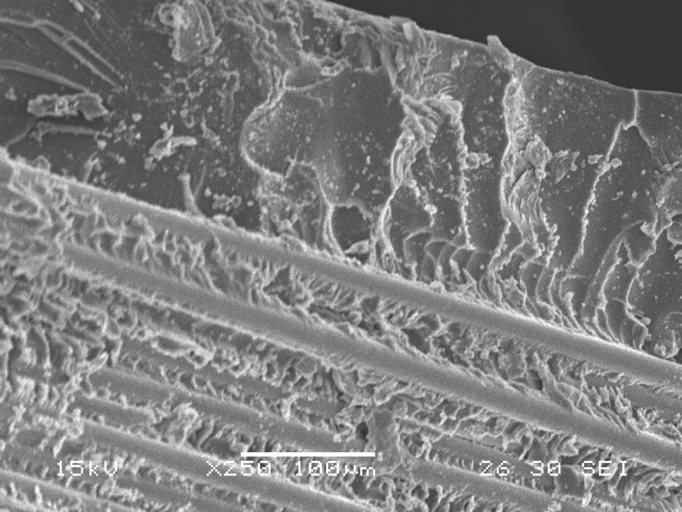
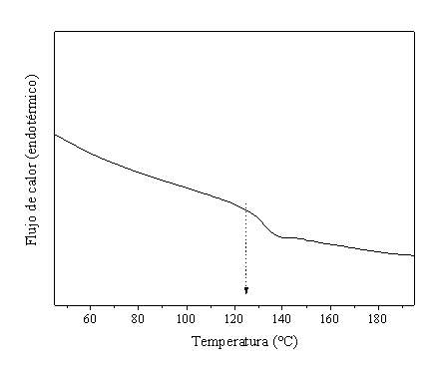
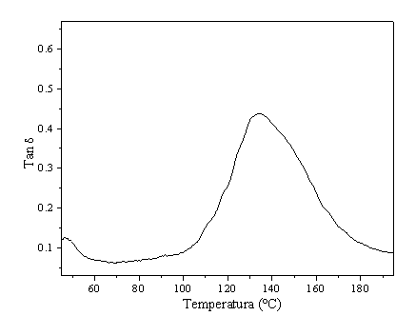
Resultados de espectroscopía infrarroja, sistema epoxi amina.
SEM correspondiente a un corte transversal de cañería de ERFV, ilustrando la distribución de fibras en la matriz.
Típicas curvas de DSC y DMA, epoxi curado con anhídrido.

Slide 21
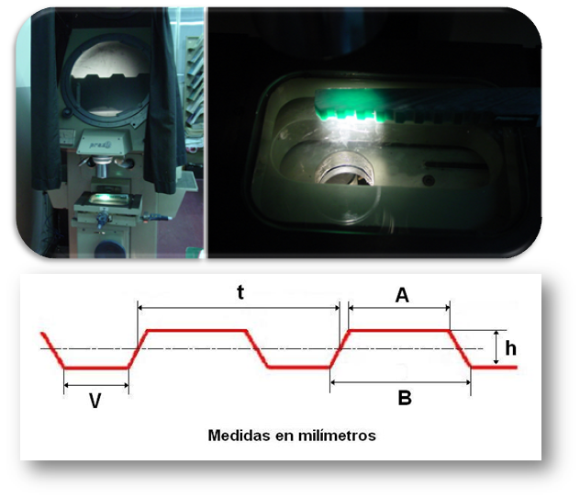
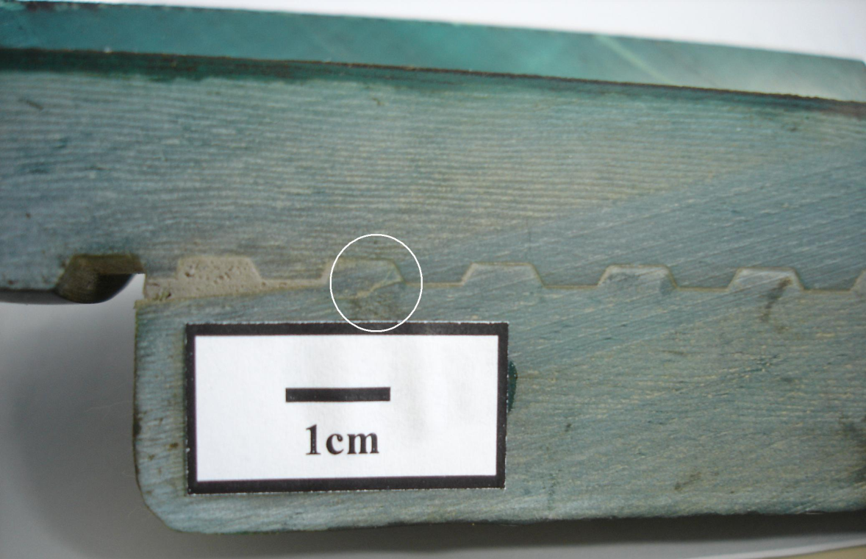
Evaluación de Mecanismos de Daño
La evaluación de mecanismos de daño se lleva a cabo sobre muestras extraídas de cañerías en servicio, por medio de los siguientes métodos complementarios:
Inspección visual detallada, para verificar daños cuantificables en términos de variaciones dimensionales, fisuras, delaminaciones.
Observación microscópica de defectos y fisuras, en donde fuese posible.
Observación microscópica de interfase, para verificar degradación.
Medición de perfiles de rosca ERFV en proyector, para comparación con estándar.
Inspección de perfiles de rosca ERFV, para evaluación de montaje.

Slide 22
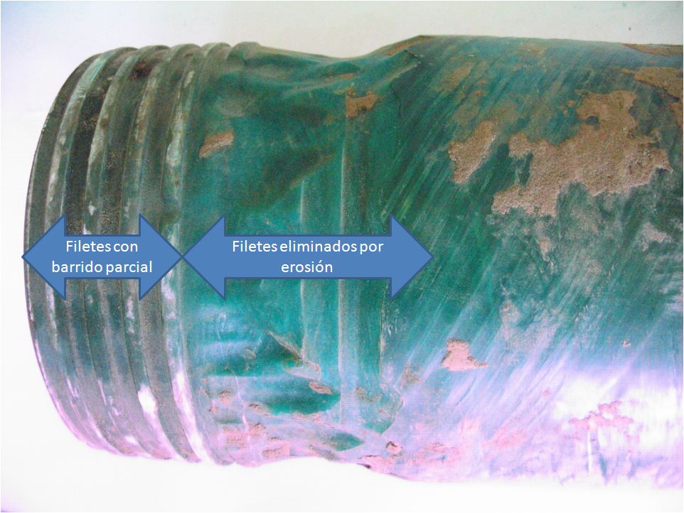
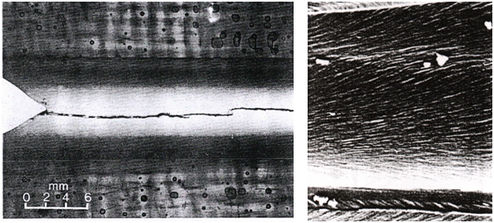
Degradación de interfase fibra-matriz.
Falla en rosca macho afectada por erosión.
Fractura frágil (izquierda) y superficie de fractura (derecha).
Notes:
Una pieza que presenta una alta vulnerabilidad a la falla es la unión roscada (moldeada o mecanizada). Las uniones roscadas se caracterizan por métodos complementarios:
Medición dimensional de las roscas (muestras nuevas y en servicio), para comparación con el estándar vigente (Figura 10).
Inspección microscópica de uniones roscadas (Figura 11), para evaluación del contacto entre perfiles y de la distribución del adhesivo.
Evaluación de la unión rosca/tubo en uniones moldeadas (evaluación de la pasta adhesiva utilizada y del proceso de curado).
Análisis del procedimiento de montaje y el torque aplicado.

Slide 23
Especificación
Teniendo en cuenta la relevancia del aseguramiento del proceso de adquisición de cañerías plásticas, para garantizar la completa compatibilidad entre diseño, especificación y compra, es necesario asegurar desde el SGI la correcta especificación técnica del material.
A partir de los resultados de los procesos de diseño e ingeniería, se deben emitir las especificaciones técnicas necesarias para efectuar la compra, incluyendo todos los detalles específicos de cañerías y accesorios.
Los parámetros críticos contemplados en la especificación de cañerías de ERFV son los siguientes:
Propiedades del Material
Resistencia química
La resistencia a la acción de determinados compuestos depende tanto del sistema químico utilizado como de las condiciones específicas de servicio (temperatura, concentraciones, tiempos de aplicación).
La resistencia química se evalúa de acuerdo con el cambio producido en ciertas propiedades del material luego de ser expuesta a las condiciones de servicio.
Cada fabricante debe disponer de ensayos que verifiquen el comportamiento de propiedades tales como la dureza, absorción de solventes, resistencia a la flexión y módulo elástico.
Propiedades Físicas
a) Coeficiente de Expansión Térmica (CET): este parámetro determina la variación dimensional relativa por incidencia de la variación de temperatura, y es de particular importancia en el diseño estructural.
b) Temperatura Máxima de Operación: obtenida a partir de ensayos tales como el de Calorimetría Diferencial de Barrido y los ensayos Mecánico-Dinámicos.

Slide 24
Especificación
Propiedades Mecánicas
Ensayo Hidrostático: la evaluación de falla en cañerías de materiales plásticos por aplicación de presión interna constituye un requisito fundamental, considerando que se determina en simultáneo la aptitud de cuerpo y rosca.
Respuesta frente a Esfuerzos de Tracción: representada por el módulo elástico, la resistencia a la tracción y la elongación a la ruptura.
Respuesta frente a Esfuerzos de Compresión: representada por el módulo elástico y tensión de rotura.
Propiedades de Rosca
De acuerdo a las solicitaciones de diseño, la especificación incluirá:
Estándar dimensional: incluyendo tipo de perfil y dimensiones específicas.
Longitud máxima y mínima de roscado.
Tipo y aplicación de adhesivo.
Transporte y Estiba
Para disminuir al mínimo posible el riesgo eventual de daño por deficiencias en los procesos de transporte y estiba de tuberías de ERFV, se especificarán las condiciones óptimas de traslado (plataforma, soportes, etcétera) y estiba (estructura, protecciones, etcétera), apuntando al cumplimiento de las recomendaciones de cada fabricante y a las prácticas del buen arte.

Slide 25
Sistema de Registro
La implementación exitosa de un sistema integrado de diseño, ingeniería, construcción y mantenimiento de cañerías depende considerablemente de la cantidad y calidad de la información reunida para las distintas fases del proceso.
Es recomendable estandarizar los procesos de recolección, revisión e integración de datos, a través de:
Identificación de las fuentes (diseño, construcción, operación).
Localización (yacimiento, planta, distrito) y formato de los registros (digital, papel).
Propósito (reingeniería, evaluación de aptitud, implementación de planes).
Definición de un sistema de referencia única (coordenadas geográficas).
Evaluación de la calidad de los registros (confiabilidad, resolución).
Integración (Base de Datos).

Slide 26
Inspección
Todo plan de inspección surge de un proceso de análisis previo (riesgo, aptitud) o de una especificación dirigida al cumplimiento de determinados requerimientos (diseño, construcción), por lo cual es necesario que esté constituido por los siguientes elementos:
Alcance (parcial o total).
Técnica (inspección y ensayo).
Frecuencia tentativa (inspecciones recurrentes).
Condición del sistema (en servicio o fuera de servicio).
Procedimiento (general o por técnica).
Requerimientos específicos (sectorización, densidad de puntos, posición de planos, etcétera).
Documentación requerida para realimentación del sistema de gestión de registros.

Slide 27
Inspección en Planta
Como paso inicial en el proceso de aseguramiento de aptitud para el servicio de cañerías de ERFV, durante todo su ciclo de vida, es necesario prever la inspección y auditoría de fabricación de tubulares en planta, consistente en lo siguiente:
Verificación pormenorizada del proceso de fabricación.
Validación de los ensayos de control de calidad.
Revisión de los registros de proceso de manufactura y control de calidad.
Evaluación de la aptitud de la materia prima.
Verificación del cumplimiento de los programas de fabricación.
Convalidación y aseguramiento de los programas de inspección y ensayo, conforme a norma, y previamente aprobados por profesionales capacitados.

Slide 28
Inspección en Obra
Dirigido a garantizar la ejecución de los procesos de manipuleo, montaje y ensayo, conforme a diseño y especificación.
Para ello es necesario la asistencia de inspectores de tercera parte, cuya función específica sea la de garantizar el cumplimiento de los requisitos de diseño, la verificación de disponibilidad de materiales especificados y herramientas requeridas, el control documental de obra y el cumplimiento de los lineamientos explícitos en los estándares internacionales y en las reglas del buen arte, para el uso y manipuleo de este tipo de cañerías.
Como cierre de obra y para garantizar el ajuste a los objetivos de cada proyecto, es fundamental efectuar un relevamiento final de la traza completa, registrando cada detalle de la instalación en su conjunto, y generando un documento de cierre en el que se consigne la siguiente información específica:
Cantidad de tuberías y accesorios instalados.
Localización final de dispositivos de protección y regulación.
Desviaciones registradas con respecto a la especificación original.
Información básica requerida para la gestión posterior de integridad y mantenimiento, incluyendo áreas sensibles, cursos de agua, cruces con cañerías, asentamientos, etcétera.

Slide 29
Indicadores de Gestión
Los Indicadores de Gestión o Indicadores de Performance (IP) permiten un seguimiento eficiente del SGI, identificando de forma temprana las desviaciones que pueden comprometer la integridad de las cañerías, permitiendo efectuar las correcciones necesarias en forma inmediata.
A título de ejemplo, algunos de los IP utilizados:
IP1: Fallas totales en líneas de ERFV / Fallas totales,
IP2: Fallas totales en líneas de ERFV / Longitud total,
IP3: Fallas en líneas de ERFV cuantificadas por tipo: a) dependientes del tiempo, b) independientes del tiempo y c) estables en el tiempo,
IP4: Cantidad de líneas de ERFV evaluadas/ Total de líneas de ERFV.

Slide 30
CONCLUSIONES
En base a lo expuesto se pueden efectuar las siguientes conclusiones:
Dado el incremento en el uso tubulares fabricados con materiales compuestos, es fundamental establecer un Sistema de Gestión de Integridad que asegure la vida en servicio de estas cañerías.
Si bien existe una serie de factores que favorecen la utilización de estos materiales en comparación con una cañería de acero al carbono convencional, se encuentran asimismo características y amenazas particulares que pueden comprometer en forma temprana su integridad.
El Sistema de Gestión de Integridad debe contemplar todas las etapas involucradas, el diseño, la construcción, la operación y el mantenimiento de líneas, para garantizar una operación confiable y segura.
Dentro de las amenazas identificadas como de mayor relevancia en la estadística de falla de estos materiales podemos citar: a) en el corto plazo: defectos de construcción (principalmente en uniones) y defectos de fabricación, b) en el medio y largo plazo: defectos de operación (temperatura excesiva, eventos hidrodinámicos). Pueden existir además problemas asociados a eventos de impacto y sobrecarga, cuya ocurrencia está condicionado el nivel de actividad, grado de supervisión y señalización de las cañerías.
Es de vital importancia el seguimiento de la evolución de las propiedades físico químicas del material en el tiempo, mediante planes de inspección y análisis de laboratorio sobre muestras extraídas de las cañerías en servicio.

Slide 31
Muchas gracias por su atención!
apellicano@sintecsa.com.ar

